Slide 1
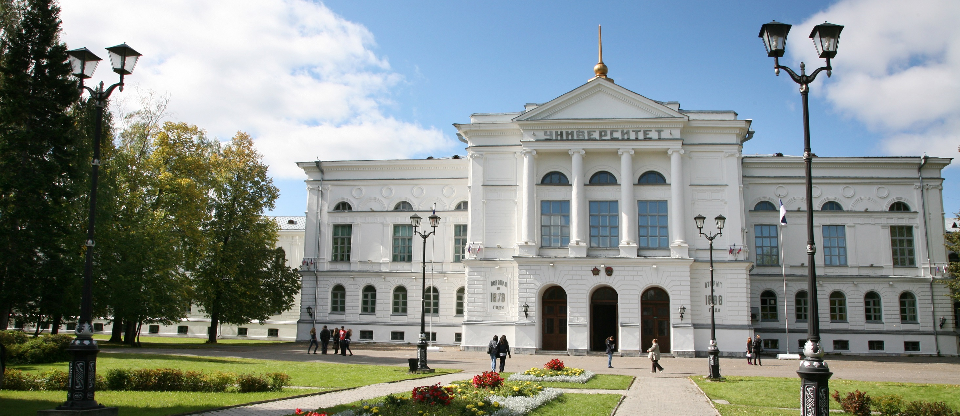
Конкурс «Лучшие образовательные практики ТГУ»
Декабрь 2015 г.

Slide 2
Образовательная практика целевой интенсивной подготовки студентов по работе с информационными технологиями фирмы «1С»
Номинация: «Лучшая практика организации образования с участием работодателей и выпускников»
Миньков Сергей Леонидович, зав. кафедрой информационного обеспечения инновационной деятельности факультета инновационных технологий ТГУ
Конкурс «Лучшие образовательные практики ТГУ»

Slide 3
Актуальность
В условиях развития информационного общества и экономики знаний возрастает
роль университетского сообщества в подготовке высококвалифицированных специалистов, умеющих профессионально создавать и использовать отечественные информационные технологии. В этом очень заинтересованы и компании-разработчики ПО.
Фирма «1С», основанная в 1991 г., специализируется на разработке, распространении и поддержке компьютерных программ делового и домашнего назначения. Многие ее программы де-факто стали стандартами сопровождения бизнес-процессов организаций. Но также она наработала большой опыт реализации образовательных проектов и активно предлагает вузам включаться в эти проекты. Выгода взаимна.
Образовательные проекты фирмы 1С:
1С: Образование
1С: Образовательные программы
Курсы 1С / Экзамены 1С
1С: Лекторий
1С: Консалтинг
Концепция
Разработка и реализация совместных образовательных проектов в области прикладной информатики и профессиональная ориентация выпускников с дальнейшим трудоустройством в компаниях, разрабатывающих и распространяющих импортозамещающие информационные технологии.
Конкурс «Лучшие образовательные практики ТГУ»

Slide 4
Цель
Интенсивная подготовка студентов в качестве профессионально-ориентированных квалифицированных пользователей и разработчиков программных продуктов фирмы «1С».
Задачи
1) привлечение потенциальных работодателей к формированию образовательных программ на факультете и непосредственному участию в их реализации;
2) повышение профессиональных компетенций студентов в области разработки и сопровождения информационных систем;
3) совершенствование учебного процесса по прикладной информатике за счет использования инновационных образовательных практик и повышения профессиональной компетенции преподавателей.
Конкурс «Лучшие образовательные практики ТГУ»

Slide 5
Формы реализации образовательной практики
1) Проведение практических занятий и лабораторных работ ведущими специалистами компаний-партнеров 1С.
2) Методическое обеспечение учебных дисциплин современным программным обеспечением с помощью компаний-партнеров.
3) Целевая подготовка к олимпиадам по программированию на платформе «1С: Предприятие 8», по web-программированию, по работе в 1С: ИТС.
4) Обеспечение руководства курсовыми и выпускными квалификационными работами в среде 1С совместно со специалистами-практиками, а также сопровождение работ до представления на 1С-Конкурс.
5) Участие студентов и преподавателей в конференциях с 1С-проектами и методическими разработками.
6) Совместное участие в Днях 1С:Карьеры.
Конкурс «Лучшие образовательные практики ТГУ»

Slide 6
Взаимодействие с партнерами
Региональное представительство «1С-Форус» в Томской области. г. Томск,
пл. Батенькова 2, офис 201. Руководитель Абдуллаев Рустам
тел. раб.: (3822) 71-09-89, тел. моб.: +7-952-801-8323
Организация региональных туров Олимпиады по 1С-программированию
Организация «Дней карьеры 1С»
Обеспечение методическим материалом
ООО «Объединение Эксперт» (официальный партнер фирмы «1С»)
Томск, ул. Гагарина, 3, оф. 202 http://expert.tsk.ru
Директор Андреева Г.А., вед. специалист Н.Ю. Юсупов
Телефоны: 90-92-52, 52-92-52. E-mail: experttomsk@yandex.ru
тел. +73822593886
Лабораторные работы по программированию на платформе «1С:8.3»
Курсовые и выпускные квалификационные работы
Трудоустройство выпускников
«Первый БИТ», томское представительство (франчайзи фирмы «1С»)
tomsk@1cbit.ru 634041, Томск пр-т Кирова, д. 51а, строение 5, Офис 513, 527/1,
Учебный Центр - офис 512, тел. +7(3822) 900-228
Организация «Дней карьеры 1С»
Трудоустройство выпускников
Конкурс «Лучшие образовательные практики ТГУ»

Slide 7
Практические результаты-1
С участием ведущего специалиста официального партнера фирмы «1С» ООО «Объединение Эксперт» Н.Ю. Юсупова разработана рабочая программа дисциплины «Корпоративные информационные системы» (в части лабораторного практикума). Практикум был проведен в феврале-марте 2015 г. (гр. 18101, 36 час.)
Конкурс «Лучшие образовательные практики ТГУ»

Slide 8
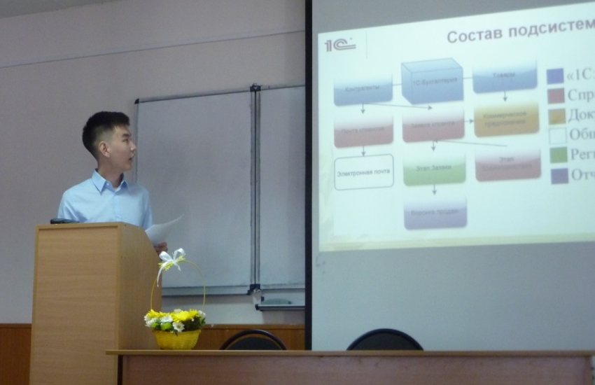
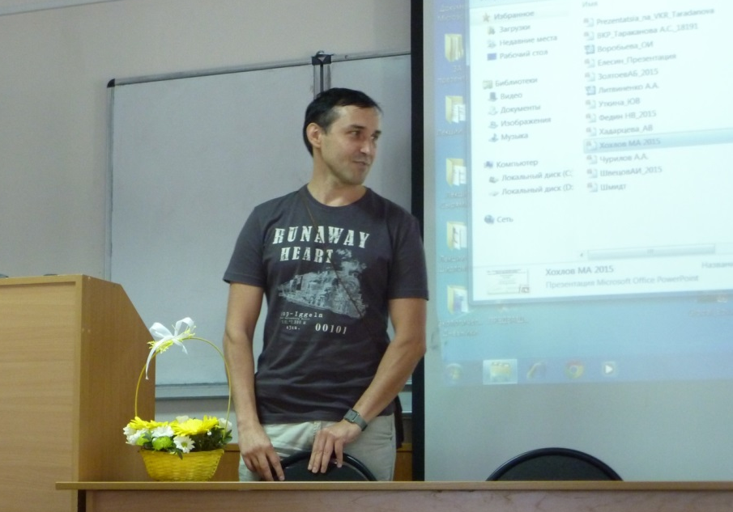
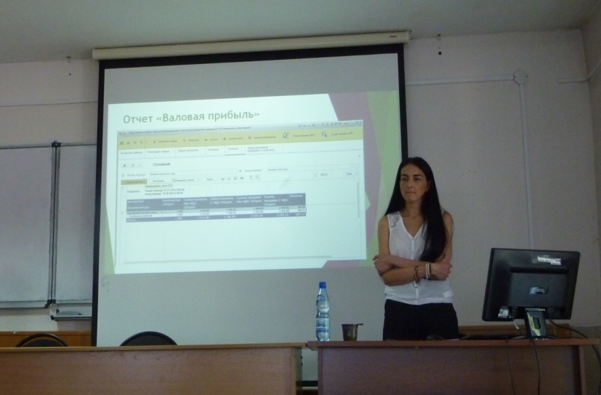
Практические результаты-2
Наиль Юсупов – ведущий специалист официального партнера фирмы «1С» ООО «Объединение Эксперт» выступил руководителем трех выпускных квалификационных работ студентов 4 курса бакалавриата по направлению «Прикладная информатика» (профиль «Прикладная информатика в информационной сфере») (июнь 2015 г.): Олеси Воробьёвой, Арины Хадарцевой, Михаила Хохлова. Тематика работ связана с повышением функциональности программных продуктов компании 1С.
Конкурс «Лучшие образовательные практики ТГУ»

Slide 9
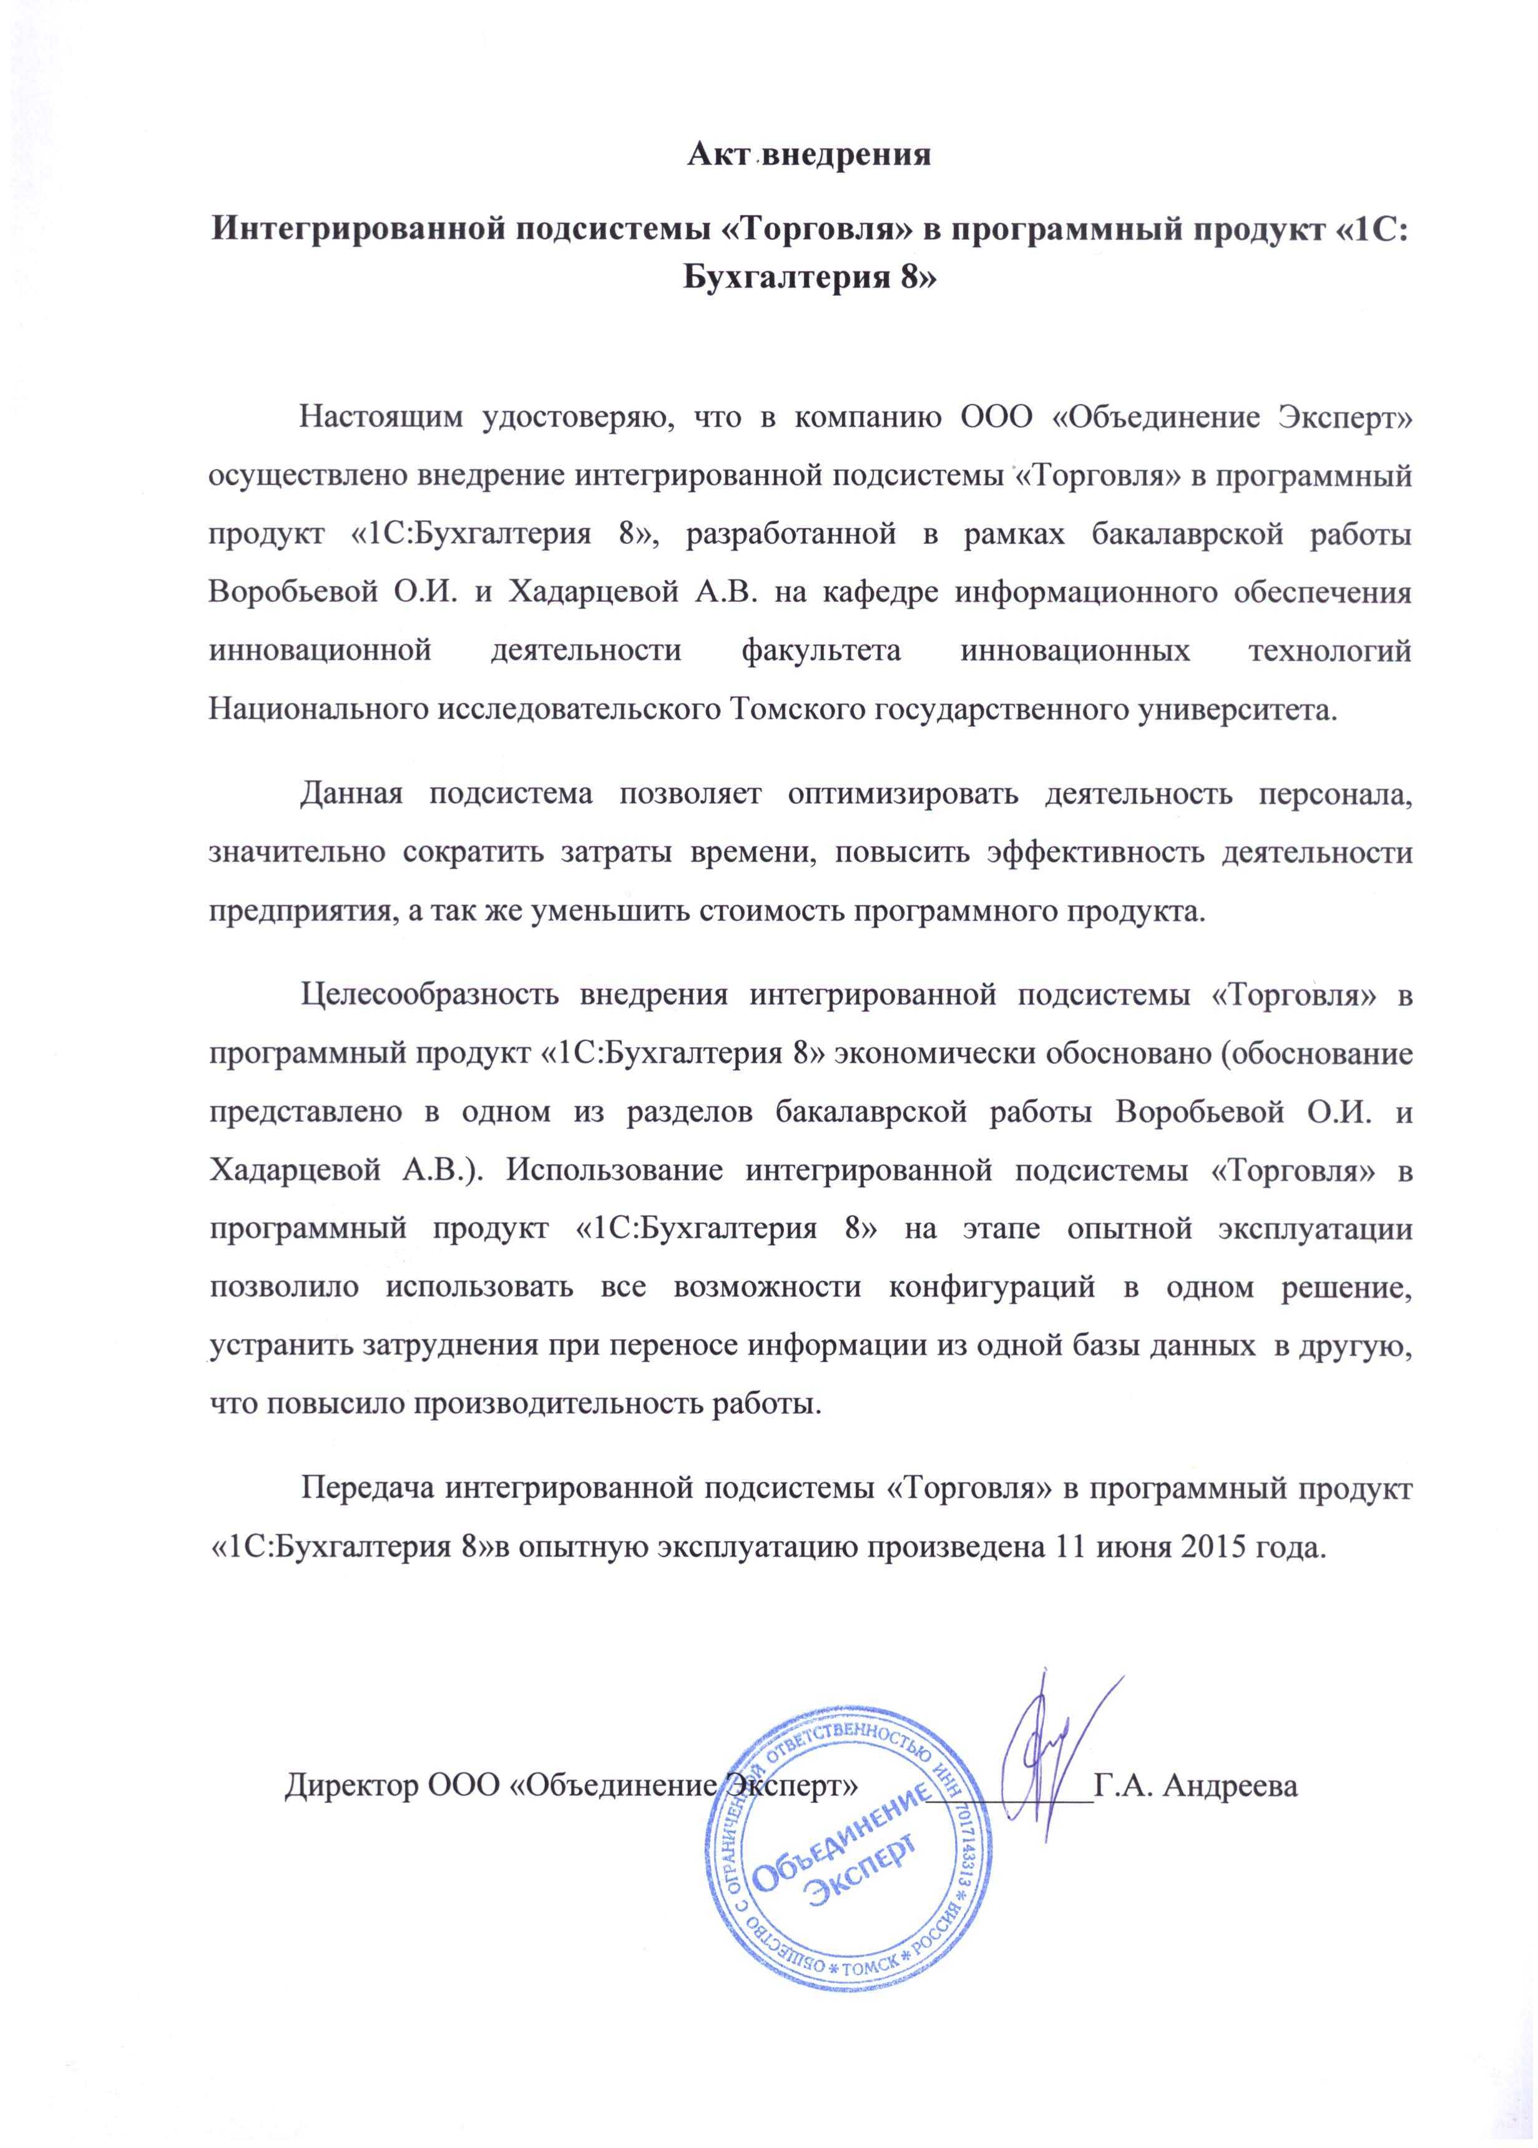
Оценка программных разработок
Программные разработки внедрены в ООО «Объединение Эксперт». Работа докладывалась на международной конференции «Инноватика-2015» (май 2015 г.), опубликована в сборнике материалов конференции.
Конкурс «Лучшие образовательные практики ТГУ»

Slide 10
Примеры ВКР на факультете инновационных технологий по 1С-тематике
ФИО | Название ВКР
Воробьева Олеся Игоревна | Интеграция подсистемы "Торговля" в программный продукт "1С:Бухгалтерия 8": автоматизация отдела закупок
Хадарцева Арина Владимировна | Интеграция подсистемы "Торговля" в программный продукт "1С:Бухгалтерия 8": автоматизация отдела продаж
Хохлов Михаил Александрович | Интеграция подсистемы "CRM" в программный продукт "1С:Бухгалтерия 8"
Сабденов Талгат Канышевич, 2014 | Локализация китайского языка для типовой конфигурации «1С: Управление торговлей, ред.11.1»
Днепрова Ксения Николаевна, 2013 | Разработка дополнений к конфигурации «1С:Предприятие 8.2.Зарплата и кадры бюджетного учреждения» для БУ ХМАО-Югра ЦСПСиД «Зазеркалье»
Шевцов Дмитрий Алексеевич, 2013 | Система удаленного командного администрирования системы «1С:Предприятие 8.2» на примере конфигурации «УПП»
Балясов Денис Вячеславович, 2012 | Разработка программной подсистемы ОСАГО АРМ страхового брокера в среде системы «1С:Предприятие 8.2»
Арбузова Надежда Сергеевна, 2010 | Автоматизация процесса согласования заявок на платеж в системе «1С: Предприятие 8.1»
Вахитов Александр Сергеевич, 2010 | Автоматизация процесса передачи информации в «1С:УПП» при использовании автоматизированной системы управления мобильной торговлей «Оптимум» на предприятии ООО «Томь-Экстра»
Конкурс «Лучшие образовательные практики ТГУ»

Slide 11
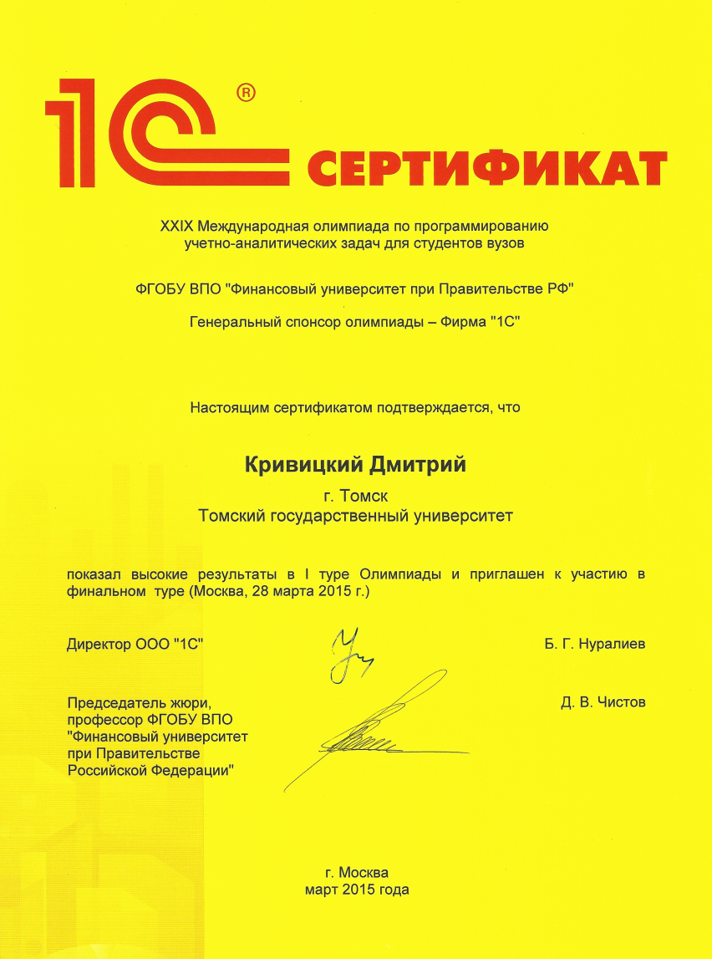
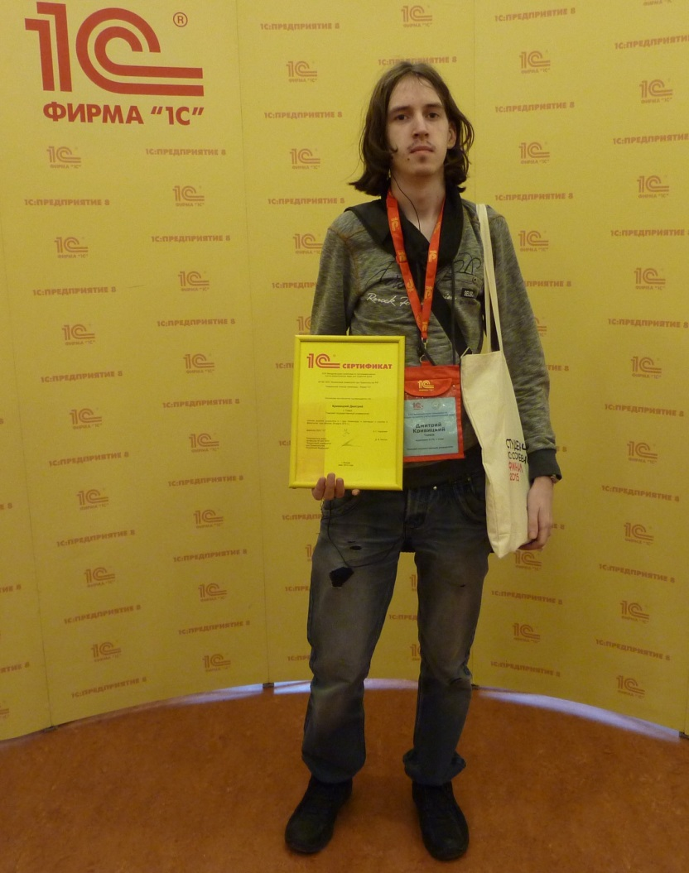
Практические результаты-3
Дмитрий Кривицкий, студент 3 курса ФИТ – победитель регионального тура 1С: Олимпиады принял участие в XXIX Международной олимпиаде по программированию учетно-аналитических задач на платформе «1С: Предприятие 8», организованной Фирмой «1С» и Финансовым университетом при Правительстве РФ (г. Москва, март 2015 г.). Особо отмечен жюри с присвоением без экзамена профессиональной квалификации «1С:Специалист» по платформе «1С:Предприятие 8».
Готовился к олимпиаде под руководством Н. Юсупова («Объединение Эксперт»),
Р. Абдуллаева (1С-Форус) и А. Петелина (ФИТ ТГУ)
Конкурс «Лучшие образовательные практики ТГУ»

Slide 12
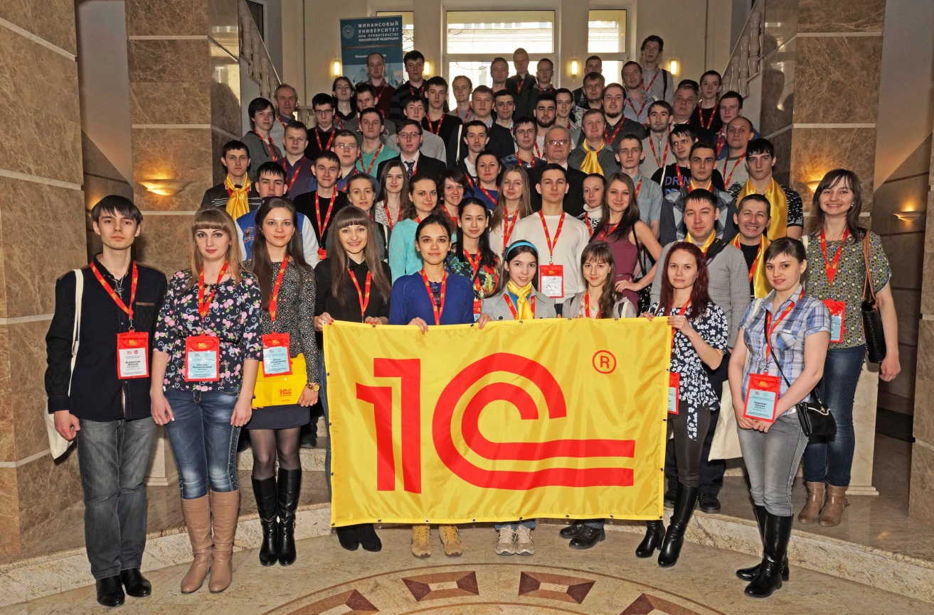
На Международной олимпиаде по программированию на платформе «1С: Предприятие 8»
Выступление председателя жюри 1С: Олимпиады
профессора Финансового университета Д.В. Чистова
Участники олимпиады по программированию в 1С -2015
Конкурс «Лучшие образовательные практики ТГУ»

Slide 13
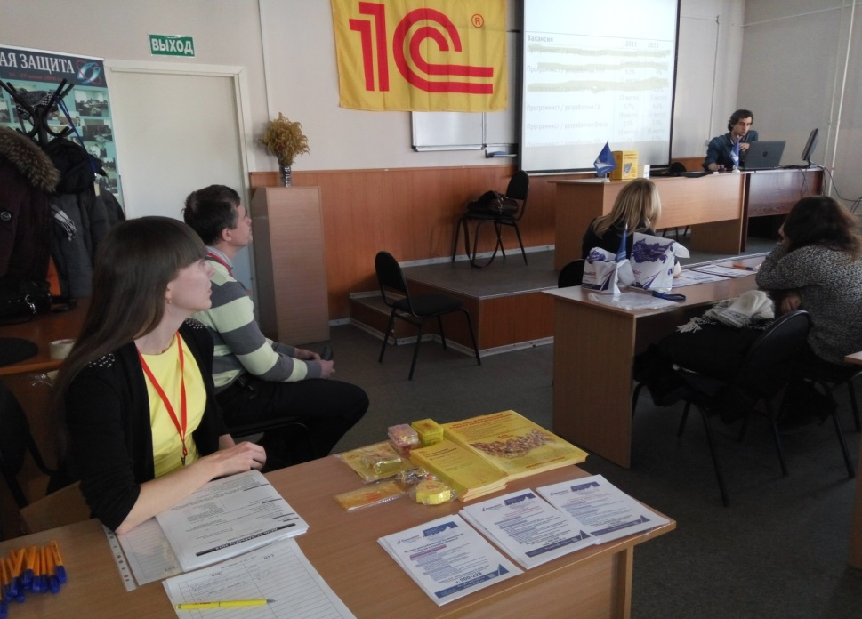
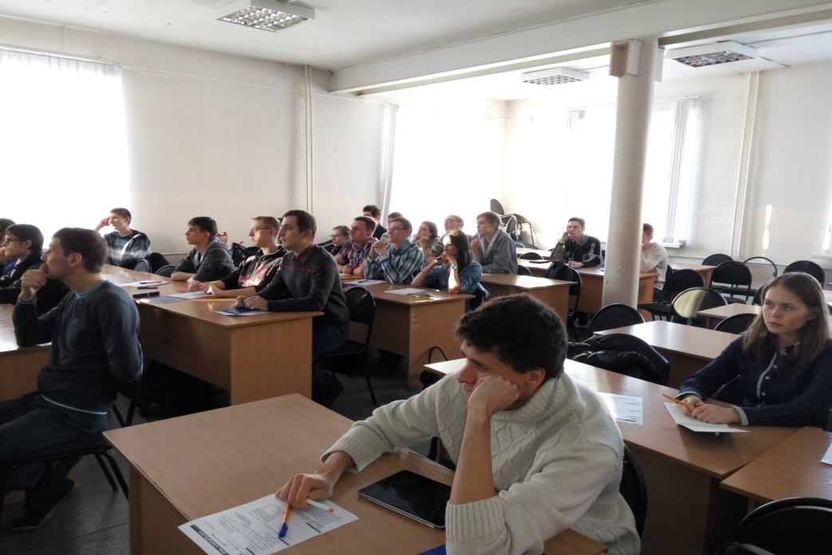
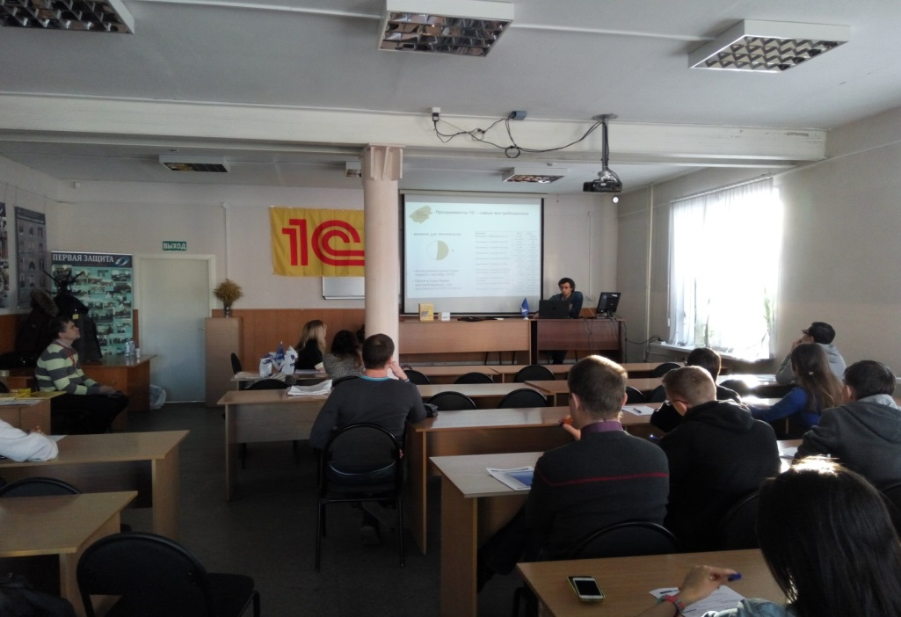
Практические результаты-4
Совместно с Центром содействия трудоустройству выпускников ТГУ 20 ноября 2015 г. проведен День 1С-Карьеры с участием:
регионального представительства «1С-Форус» в Томской области,
франчайзи фирмы «1С» «Первый БИТ» (томское представительство),
официального партнера фирмы «1С» ООО «Объединение Эксперт»,
сертифицированного партнера «1С-Битрикс» интернет-агентства «Митра» (томский филиал).
Это мероприятие проходит третий год подряд на базе факультета инновационных технологий.
Конкурс «Лучшие образовательные практики ТГУ»

Slide 14
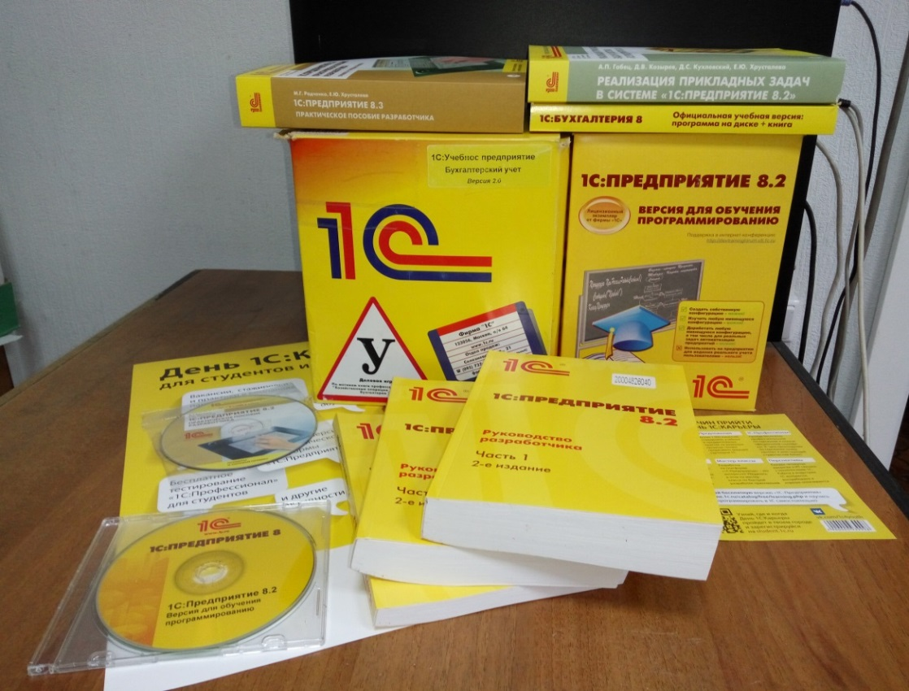
Практические результаты-5
При содействии руководителя регионального представительства «1С-Форус» в Томской области Рустама Абдуллаева (выпускника ФИТ-2011) современным лицензионным программным обеспечением и методической литературой фирмы «1С» были обеспечены учебные дисциплины «Разработка программных приложений в 1С» (преподаватель: доцент Петелин А.Е.), «Финансовый и управленческий учет» (доцент Данченко М.А.), «Документоведение» (доцент Квеско Р.Б.), «Корпоративные информационные системы» и «Информационный менеджмент» (зав. кафедрой Миньков С.Л.).
Конкурс «Лучшие образовательные практики ТГУ»

Slide 15
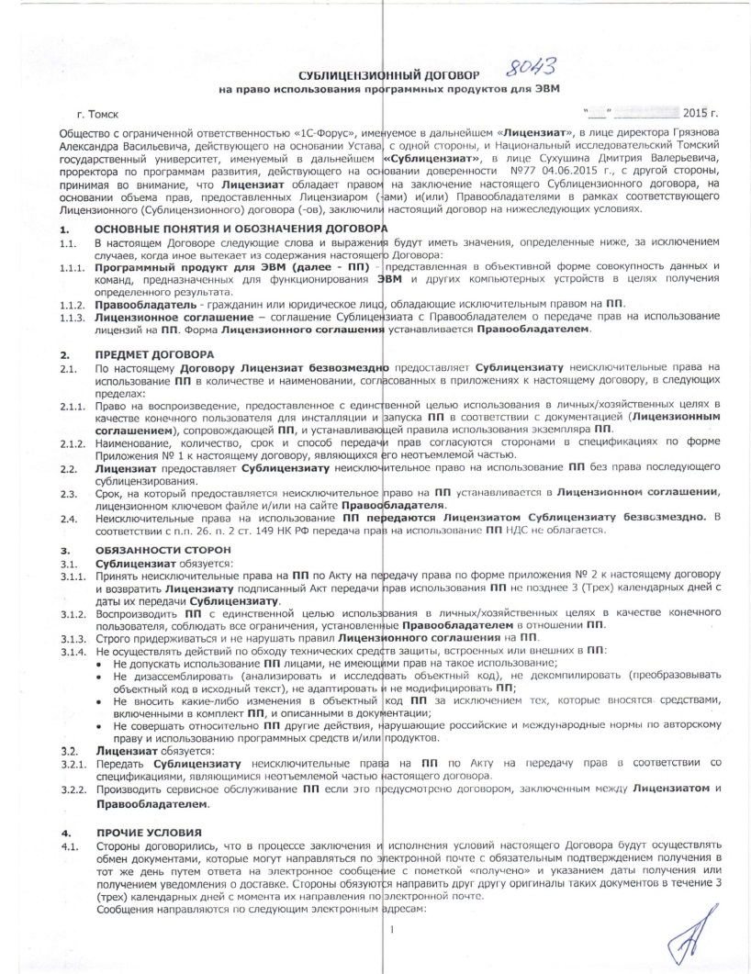
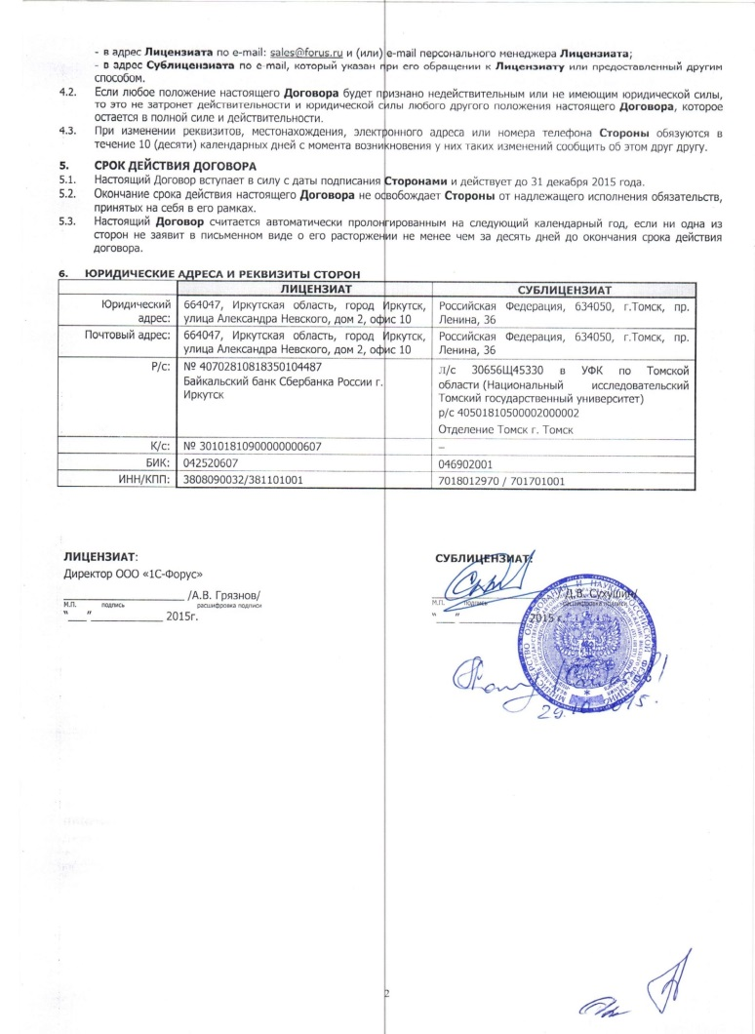
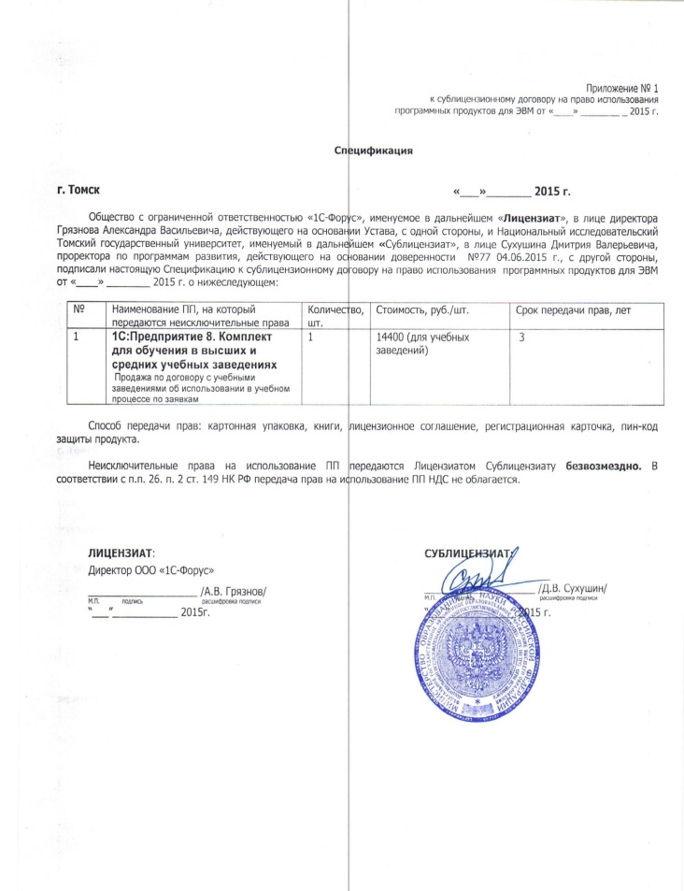
Практические результаты-6
Также при содействии «1С-Форус» и Рустама Абдуллаева в ноябре 2015 г. был подписан сублицензионный договор между ООО «1С-Форус» и ТГУ на безвозмездную передачу ТГУ программного продукта «1C:Предприятие 8. Комплект для обучения в высших и средних учебных заведениях» на 50 мест.
Конкурс «Лучшие образовательные практики ТГУ»

Slide 16
Структура комплекта
Программный продукт 4601546117564 "1C:Предприятие 8. Комплект для обучения в высших и средних учебных заведениях" включает платформу "1С:Предприятие" версий 8.3 и 8.2, типовые прикладные решения, полный комплект документации по платформе "1С:Предприятие 8.3", а также и методические пособия по разработке прикладных решений и по использованию входящих в поставку прикладных решений.
Прикладные решения, выпускаемые на платформе "1С:Предприятие 8.3":
"Бухгалтерия предприятия", редакция 3.0, см. http://v8.1c.ru/buhv8/,
"Управление торговлей", редакция 11.1, см. http://v8.1c.ru/trade/,
"Зарплата и управление персоналом", редакция 3.0, см. http://v8.1c.ru/hrm/,
"Управление небольшой фирмой", редакция 1.5, см. http://v8.1c.ru/small.biz/,
"ERP Управление предприятием 2.0", см. http://v8.1c.ru/erp/.
Прикладные решения, выпускаемые на платформе "1С:Предприятие 8.2":
"Бухгалтерия государственного учреждения", редакция 1.0, см. http://v8.1c.ru/stateacc/,
"Зарплата и кадры государственного учреждения", редакция 1.0, см. http://v8.1c.ru/statehrm/.
Методические пособия:
Радченко М.Г., Хрусталева Е.Ю. "1С:Предприятие 8.3. Практическое пособие разработчика (+CD)", см.http://v8.1c.ru/metod/books/book.jsp?id=441;
Хрусталева Е.Ю. "Язык запросов 1С:Предприятия 8 (+CD)", см. http://v8.1c.ru/metod/books/book.jsp?id=436;
Богачева Т.Г. "1С:Предпр.8. Управление торговыми операциями в вопросах и ответах. (+CD)", см.http://v8.1c.ru/metod/books/book.jsp?id=478;
Клепцова О.Ю. "1С:Управление небольшой фирмой 8. Самоучитель", см. http://v8.1c.ru/metod/books/book.jsp?id=406;
"Hello, 1C. Пример быстрой разработки приложений на платформе "1С:Предприятие 8.3". Мастер-класс (+CD)» и др.
Конкурс «Лучшие образовательные практики ТГУ»

Slide 17
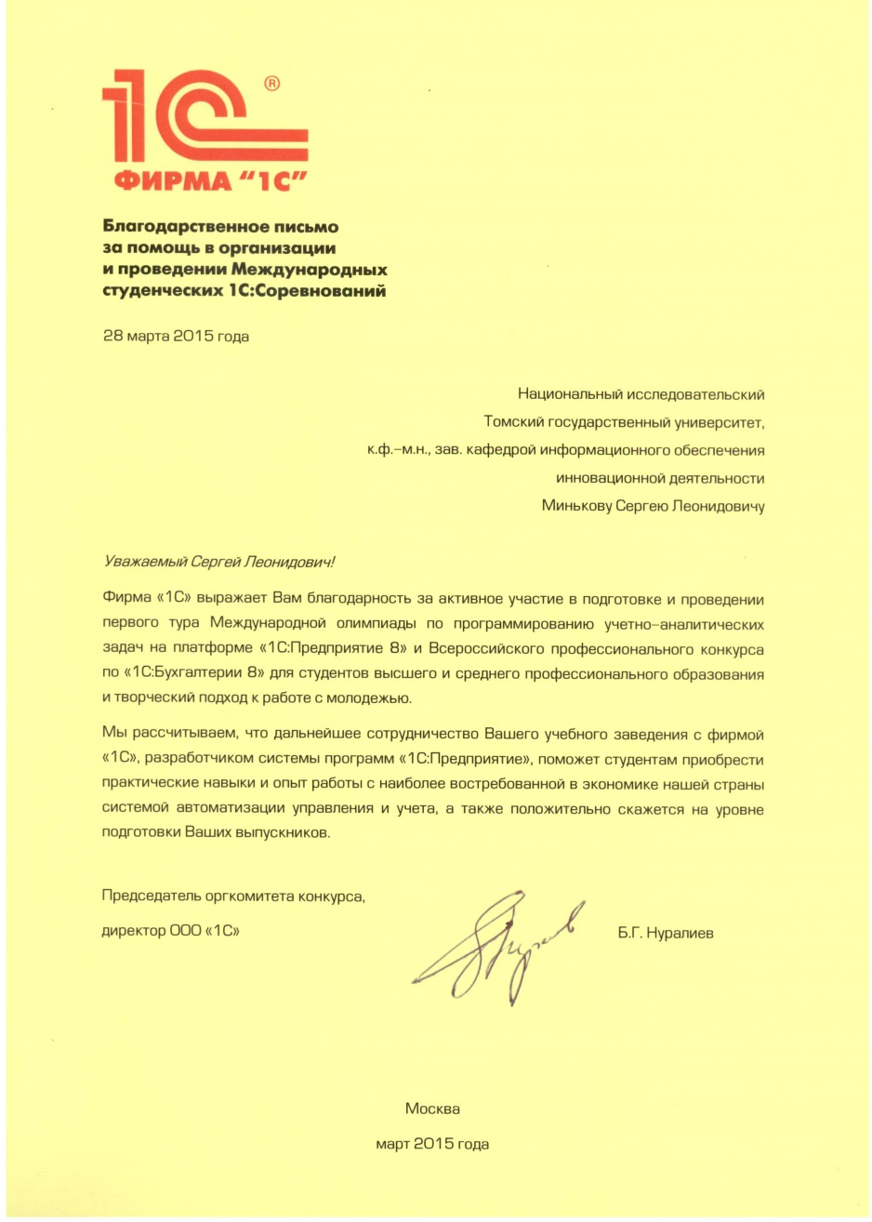
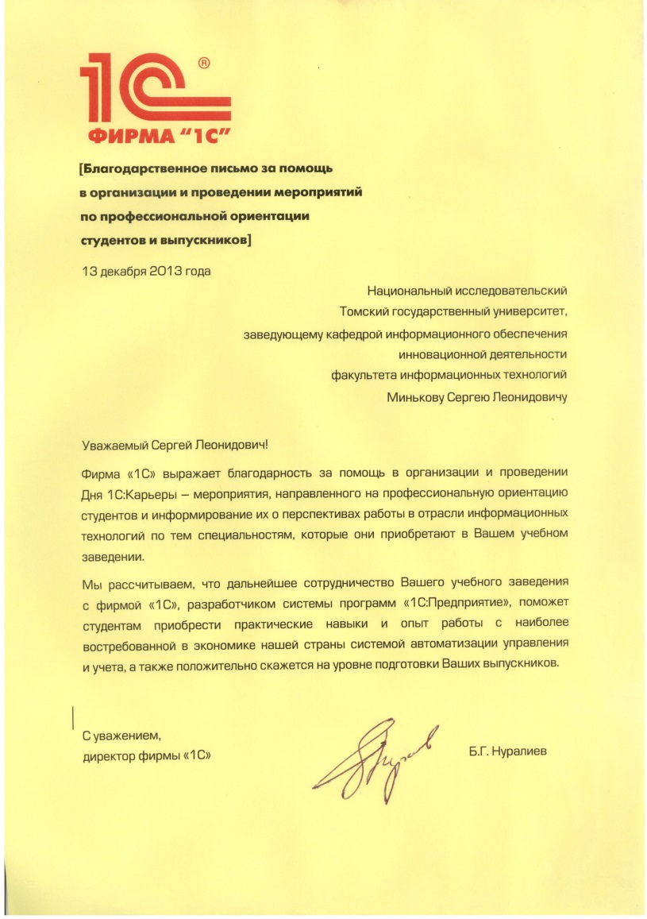
Благодарности
Конкурс «Лучшие образовательные практики ТГУ»

Slide 18
Работа
продолжается…
Всероссийская конференция «Преподавание ИТ в РФ», май 2012 г.
Международная конференция «Новые ИТ в образовании», февраль 2016 г.
Конкурс «Лучшие образовательные практики ТГУ»

Slide 19
Какой вклад может внести представленная образовательная практика в совершенствование учебного процесса в нашем Университете?
1. Опыт взаимодействия студентов и преподавателей ФИТ ТГУ с компаниями-франчайзи «1С» по применению 1С-ИТ при обучении и подготовки ВКР.
2. Опыт совместной подготовки студентов к олимпиадам по 1С-программированию. Распространение его на подготовку к олимпиадам по веб-программированию, по 1С:Бухгалтерии, по 1С:Информационно-технологическому сопровождению с участием других факультетов, где идет обучение с применением 1С-технологий.
3. Разработка межфакультетских инновационных проектов новых 1С-конфигураций.
4. Организация на базе ТГУ регионального тура 1С:Олимпиады.
Конкурс «Лучшие образовательные практики ТГУ»

Slide 20
Спасибо за внимание!
Автор благодарит организаторов конкурса за формирование в ТГУ нового проекта, предоставляющего преподавателям возможность в новом формате поделиться результатами своей педагогической деятельности
Национальный исследовательский
Томский государственный университет
Факультет инновационных технологий
+7 (3822) 529-498, +7 (3822) 529-823
general@tic.tsu.ru
www.tic.tsu.ru
634050, г. Томск, пр. Ленина, 36
+7 (3822) 52-98-52, +7 (3822) 52-95-85 (факс)
rector@tsu.ru
www.tsu.ru

